Slide 1
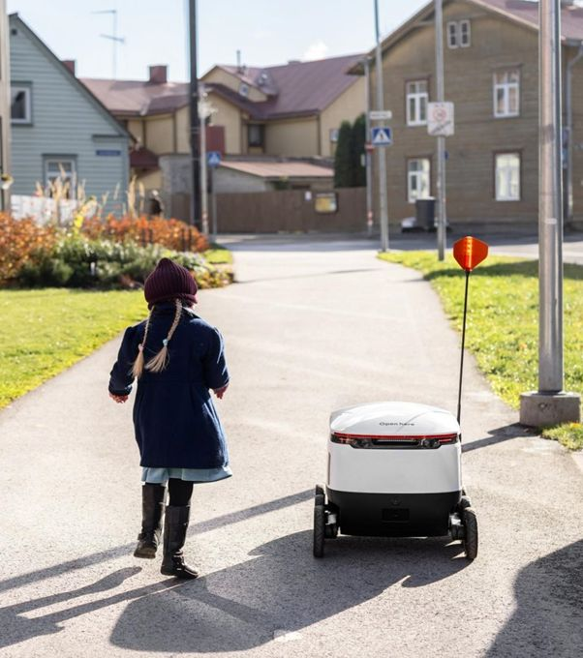
Ülevaade haridusreformidest
Liina Põld
Üldharidus- ja noortepoliitika asekantsler
18.02.2025

Slide 2
Taustategurid – muutuv maailm
Tehnoloogia tormiline areng
AI-põhine automatiseerimine, 3D-printimistehnoloogiad, uued materjalid
Majandusruumi muutused
„võitjad on kiiremad, mitte suuremad“, digimajanduse kasvav osakaal
Muutuv ettevõtlus- ja tööturg
paljud senised ametikohad kaovad, uute töökohtade nõuded kõrgemad, töökohtade muutuste
dünaamika saab uueks normiks
Muutuvad ootused töötajate oskustele
enam ei piisa üks kord omandatud oskustest, tuleb pidevalt õppida ning ümber õppida
Muutunud ootused ja nõuded haridusele
tasemeõppe aeglane kulg jääb jalgu õppe eesmärkide ja sisu ootuste muutustele.

Slide 3
MUUTUSED HARIDUSES
- Alusharidusseadus
- Õpikohustusliku ea pikendamine
- Kutsehariduse reform
- Õpetajate karjäärimudel
- Koolijuhtide atesteerimine
- Haridusvõrgu reform
- Tehisaru kasutuselevõtt

Slide 4
Alusharidusseadusega tuuakse seni sotsiaalhoolekande seaduses reguleeritud lapsehoiuteenus alusharidussüsteemi osaks. Paraneb lastehoiu- ja lasteaiakohtade kättesaadavus ja kvaliteet.

Slide 5
Lastehoiu ja lasteaia koha tagamine:
Lähtutakse eelkõige laste ja perede vajadustest.
KOV- l tuleb kõigile 1,5–3-aastastele lastele tagada vanema taotlusel koht lastehoius ja 3–7-aastastele lastele lasteaias, arvestades seejuures lapsevanema soovitud asukohta
Õigus esitada mitu eelistust
Vabade kohtade puudusel, tuleb pakkuda kohta lapse elukohalähedasse lastehoidu või lasteaeda.
Lastehoiu- või lasteaiakoha taotluse lahendamiseks on KOV-le ettenähtud kahekuuline menetlusaeg.

Slide 6
Vanema soovil võib pakkuda lastehoiu- ja lasteaiakohta teise linna või valla territooriumil, kui kohalike omavalitsuste vahel on vastav kokkulepe.
AHS toetab lastehoiu ja lasteaia kohtade tagamisel koostööd erasektoriga

Slide 7
Kvalifikatsiooninõuded:
Lasteaia direktoril MA kraadi nõue- üleminekuaeg 31.08.2028
Hetkel töötavad õpetajat abistavad töötajad, sh.assistendid nimetatakse ümber abiõpetajateks. Õppe-ja kasvatustegevuses õpetajat abistav roll. Seatakse kval.nõue- vähemalt keskharidus ja lapsehoidja kutse 4. tase või pedagoogilised kompetentsid- üleminekuaeg 31.08.2029
Lapsehoidja kvalifikatsiooninõudeks saab vähemalt keskharidus ja 4. taseme lapsehoidja kutse
Lastehoius ja lasteaia hoiurühmas peab töötama kas õpetaja või lapsehoidja.
Kõrgharidustasemel õpetajaks õppiva isikuga on võimalus sõlmida tähtajaline tööleping kuni kolmeks aastaks.

Slide 8
Kaasav haridus:
Lähtutakse kaasava hariduse põhimõtetest.
Toe liigid (üldine tugi, tõhustatud tugi, eritugi) ühtlustatakse üldhariduskoolides olevaga
Lapsel on õigus tema vajadustele vastava toe saamiseks vajaduse tuvastamise hetkest.
Üldjuhul teeb lapsele sobiva suurusega rühma ja individuaalse lisatoe tagamiseks soovituse kooliväline nõustamismeeskond.
Soovitus ei ole nõutav laste puhul, kellel on diagnoositud mõni igal ööpäeval või ööpäevaringselt kõrvalabi vajadust põhjustav terviseseisund ja tuvastatud puude raskusaste ning lasteaiale on edastatud sellekohased objektiivsed andmed (nt puudeotsus või tugiteenuste vajadust kirjeldav arsti väljastatud terviseseisundi hinnang).

Slide 9
KOV-l on kohustus tagada tugispetsialisti teenused lapse vajadusest lähtuvas mahus ning planeerida selleks vajaminev ressurss.
Tugispetsialisti töökoormuse määramisel loobutakse normaalkoormuse ette kirjutamisest laste arvu põhiselt ning lähtutakse lapse vajadustest.

Slide 10
Alusharidusseadus jõustub 01.09.2025
Rakendusaktide ajakohastamisprotsess on hetkel töös..

Slide 11
Õppimiskohustusliku ea pikendamine – kõigile noortele eluks vajalikud oskused ja teadmised

Slide 12

Kui palju õpilasi jääb praegu madala haridustasemega ehk millist probleemi me lahendame?
0,3%
≈140
Langeb välja põhikoolist
inimest aastas
>2000
inimest aastas jääb madala haridusega
18,8%
≈2100
PK lõpetajatest ei jõua 4a jooksul keskhariduseni
inimest aastas

Slide 13
Eesti 2035
Arukas, tegus, terve rahvas ja tugev majandus
Eesti Haridusvald-konna arengukava 2035
90% 20 – 24 aastaste eagrupist keskharidusega
Vabariigi Valitsuse Tegevus-
programm
2023 – 2027
Õppimiskohustus täisealiseks saamiseni või kutsekvalifikat-siooni omandamiseni
Õppimiskohustuse ja ühtse keskhariduse raamiks:

Slide 14
Õppimiskohustus
Õppimiskohustus on kohustus osaleda põhi-, kesk- või kutseharidusõppes täites õpiülesandeid ning omandades
teadmisi, oskusi ja pädevusi.
Isik on õppimiskohustuslik 18-aastaseks saamiseni. Õppimiskohustus loetakse täidetuks enne 18-aastaseks saamist juhul, kui isik on omandanud kesk- või kutsehariduse.
Hakkab kehtima neile, kes alustavad 9. klassis 2025/2026. õa.

Slide 15
Õppimiskohustus – miks?
Põhiharidusest ei piisa toimetulekuks töö- ja ühiskonnaelus!
Kõigil põhikooli lõpetajatel peab olema võimalus valida endale sobivaim õpitee.
Suureneb haridusliikide ülene paindlikkus.
EESMÄRGID:
Tuua Eesti tööturule iga-aastaselt ligi 1300 kvalifitseeritud noort rohkem.
90 protsenti 20-24 aastastest Eesti inimestest omandaks keskhariduse.
Madala haridustasemega mitteõppivate 18–24-aastaste osakaal kokku jääks alla 5%.
40-50 % noortest õpib hiljemalt aastal 2035 rakendusgümnaasiumis või kutsehariduses.
Notes:
Iga kümnes põhikooli lõpetaja jääb Eestis põhiharidusega: iga-aastaselt ei jätka oma haridusteed ligikaudu 500 põhikoolilõpetajat ning umbes sama suur hulk langeb esimesel põhikoolijärgse hariduse omandamise aastal välja.
See suurendab kvalifitseeritud tööjõu puudumise probleemi, kuna tänapäeva maailmas on tööturul edukalt läbilöömiseks põhiharidusest lihtsalt vähe. Meie ülesanne on sillata kõigile noortele teed vajalike oskuste ja võimekuste omandamiseks.
Tehnoloogiarikkas ja kiiresti muutuvas maailmas vajalike üldoskuste tase on kõrgem kui tänane põhiharidus võimaldab.
Mida rohkem noori jõuab kõrgemate kvalifikatsiooninõuetega töökohtadeni või ettevõtete loomiseni, seda kõrgem on ühiskondlik heaolu tase (suurem majanduskasv).
Kutseharidus ei ole täna noore jaoks võrdväärne valik põhikoolijärgseteks õpingute jätkamiseks – pole piisavalt atraktiivne.

Slide 16
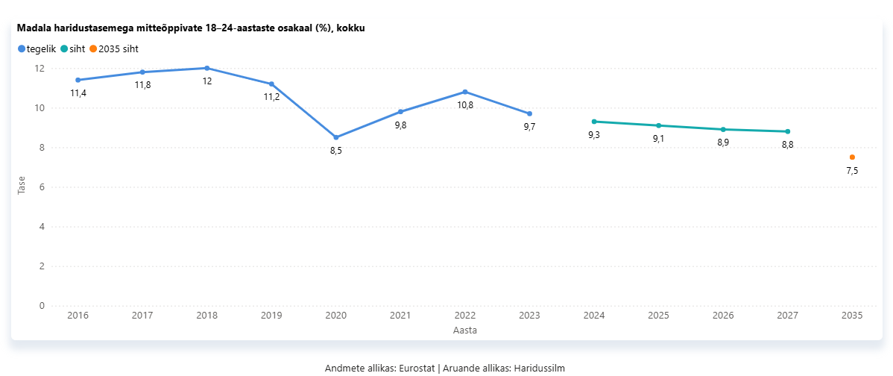

Slide 17
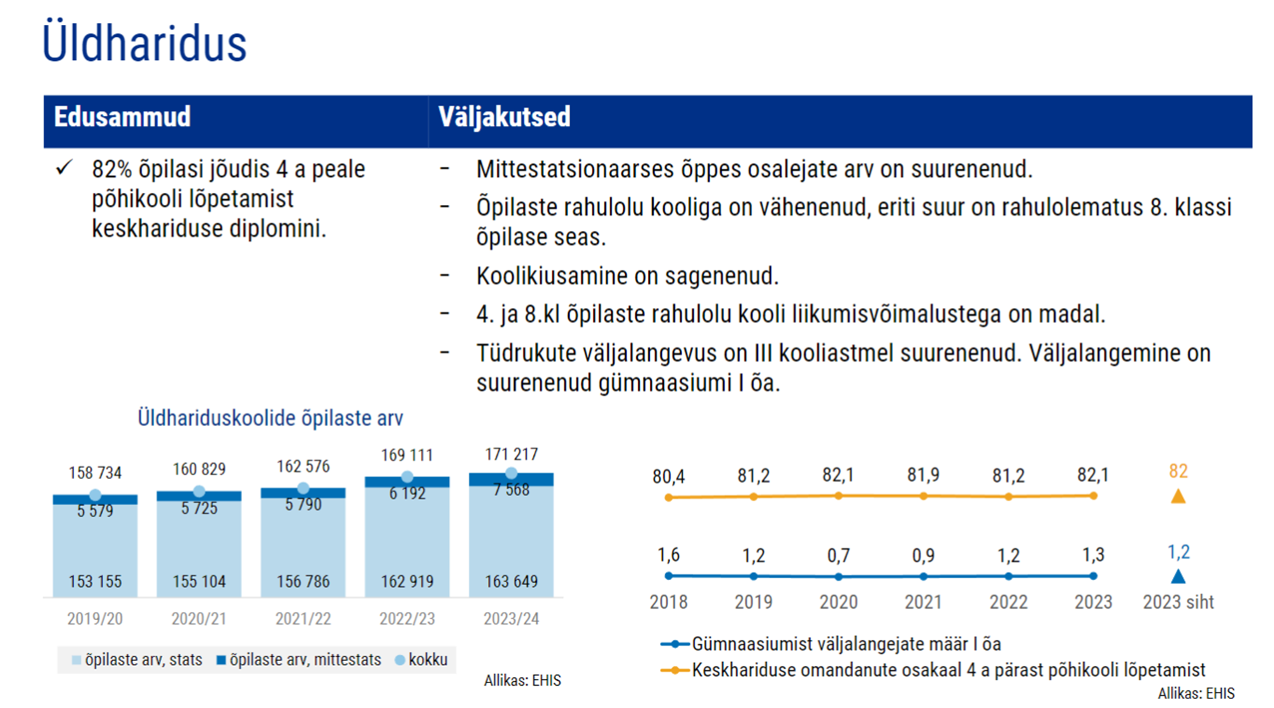

Slide 18
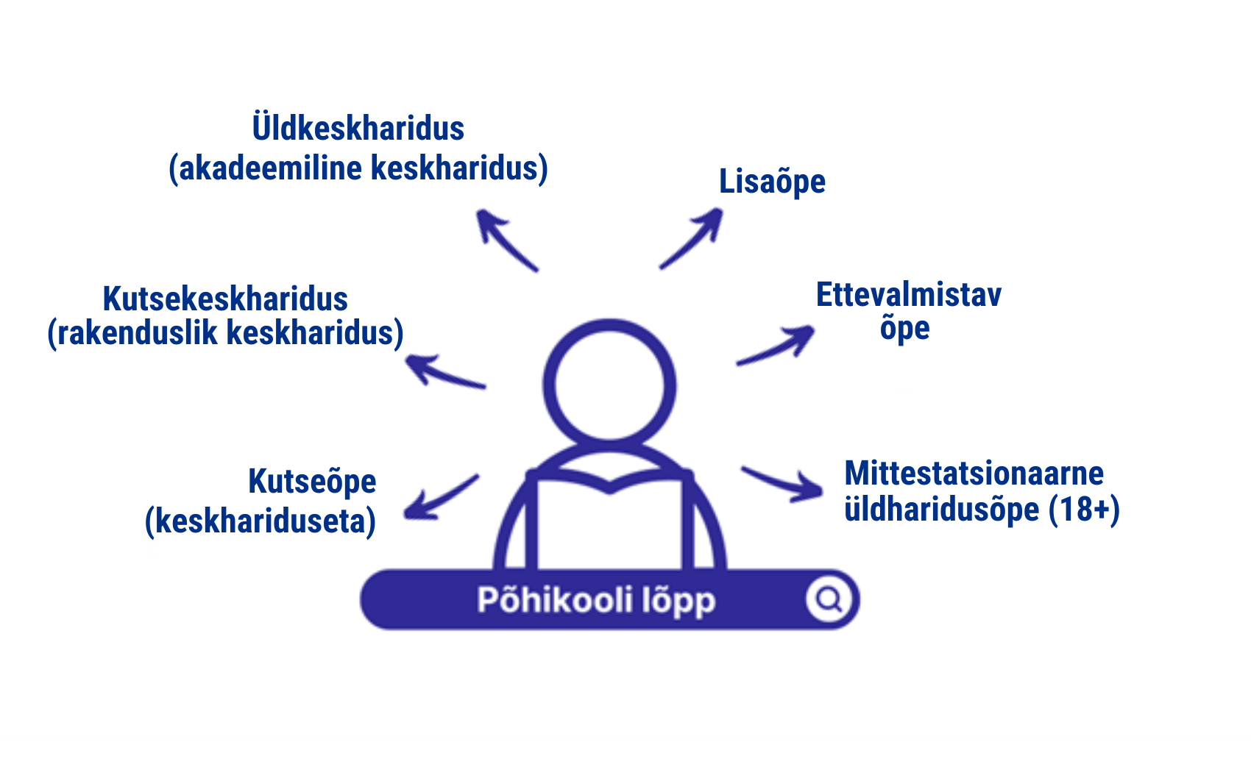

Slide 19
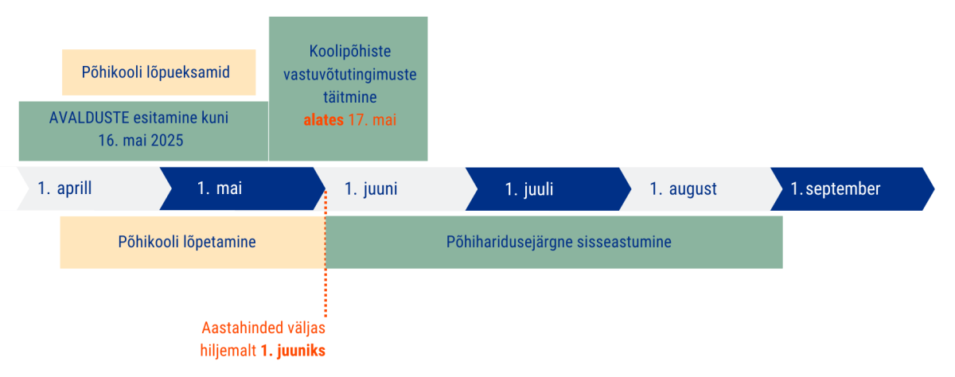
Muudatused sel kevadel

Slide 20
Kutsehariduse reform–tööjõuturule vastavate oskustega inimesed

Slide 21
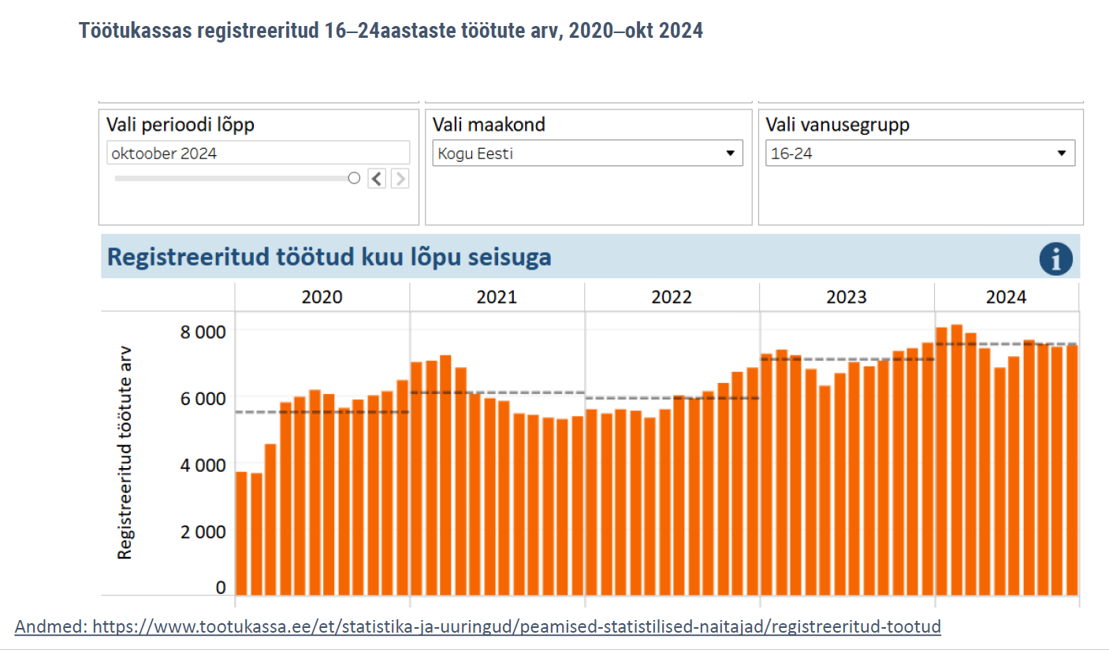

Slide 22
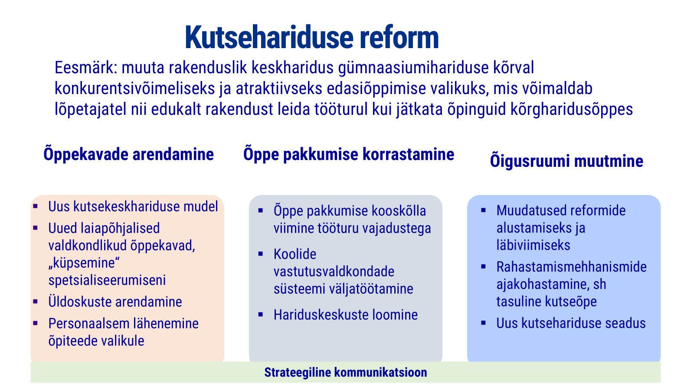

Slide 23
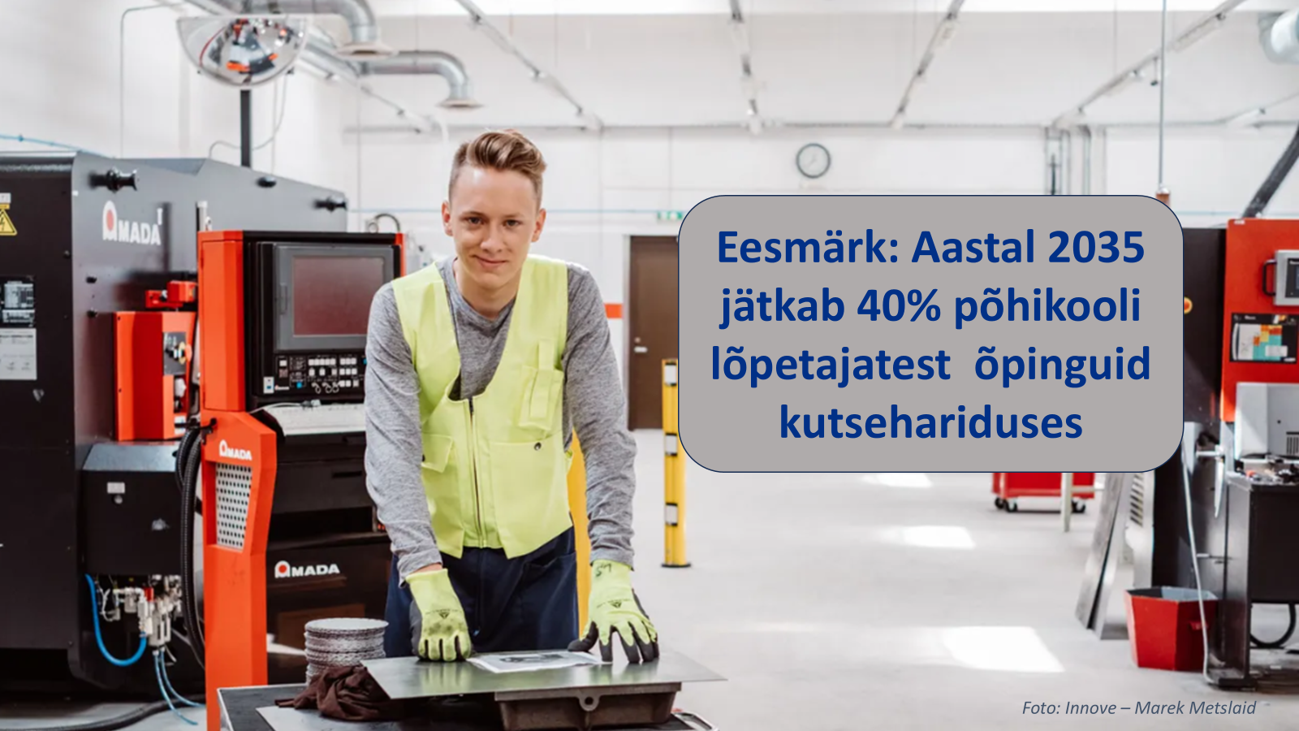

Slide 24
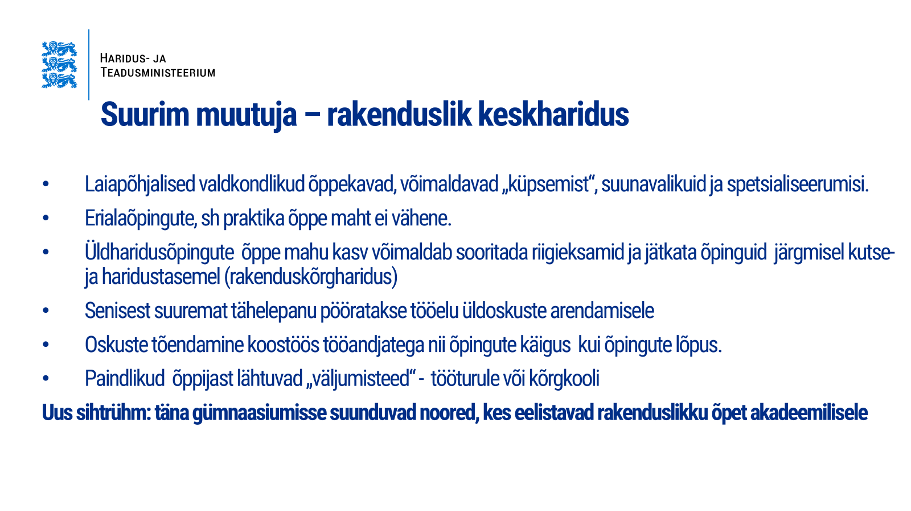

Slide 25
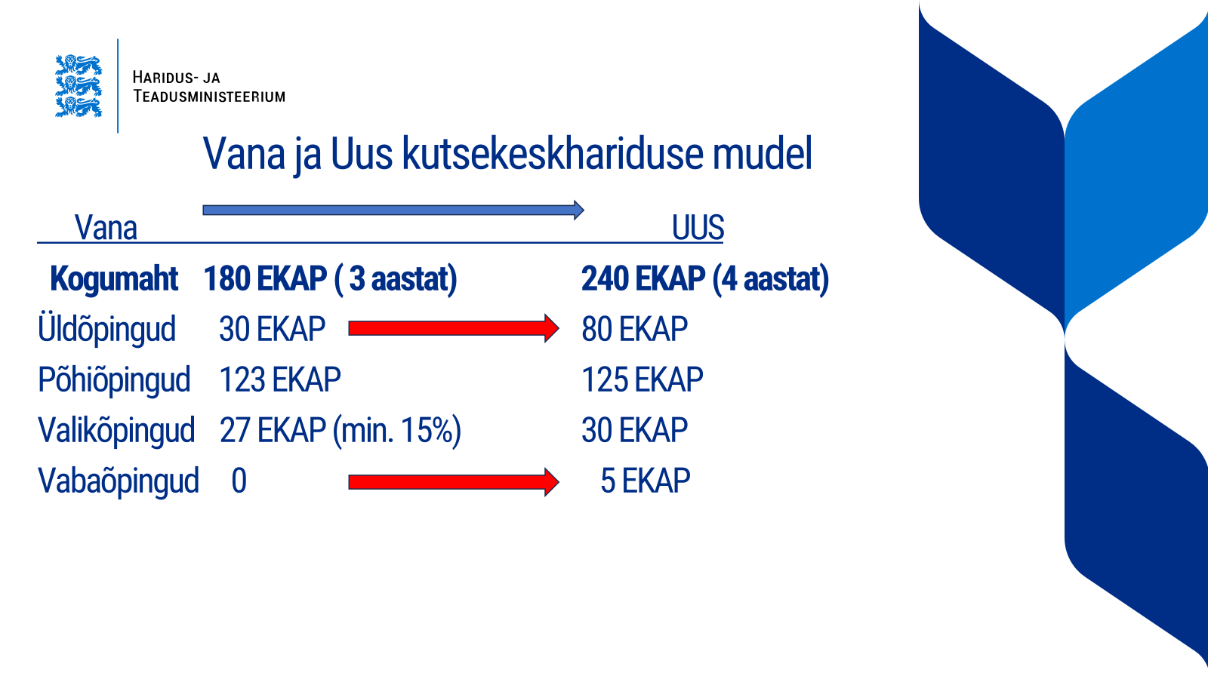

Slide 26
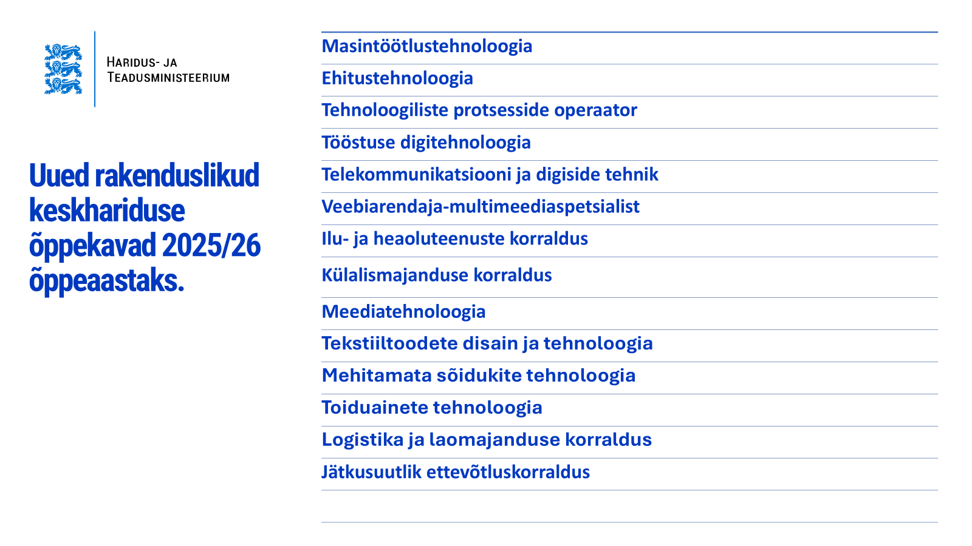

Slide 27
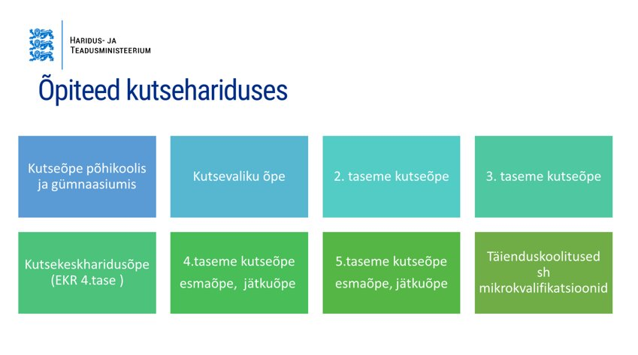

Slide 28
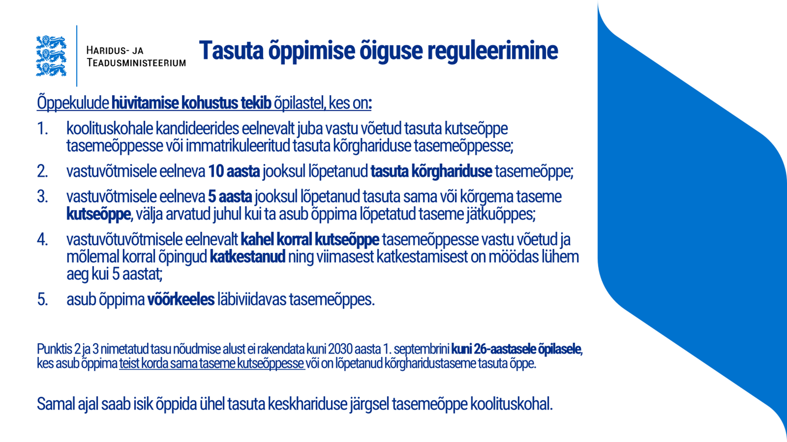

Slide 29
Haridusvõrgu reform ja hariduskeskuste kontseptsioon

Slide 30
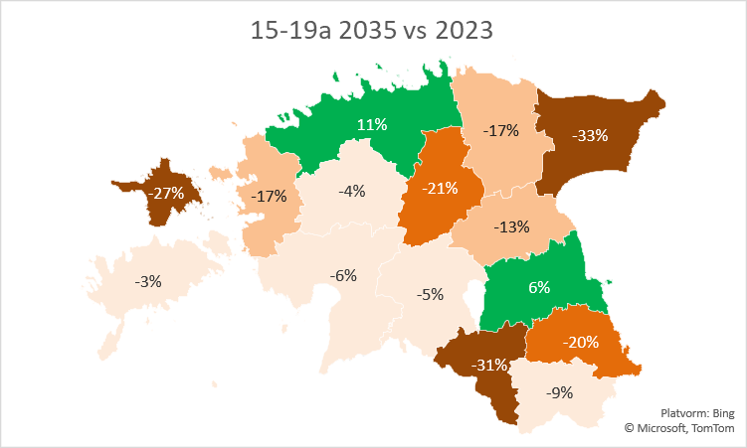
15-19 eagruppi eesootavad muudatused 2035a vaates
Allikas: Statistikaamet
Notes:
Käesolev struktuurivahendite periood keskendub koolivõrgu korrastamise vaates just Ida-Virumaale, kus rahvastiku kahanemine on kõige suurem – ehitatakse uued põhikoolid 5 KOVi, sellega kaasnevalt sulgetakse gümnaasiumiastmed Toilas ja Iisakul.
Algatatud on konsultatsioonid Ida-Harju KOVidega uue/uute riigigümnaasiumide võimalike asukohtade üle.

Slide 31
Keskhariduse koolivõrgu ja korralduse korrastamine – miks ja kuidas?
Saavutada rahvastiku vähenemisega arvestav optimaalne koolivõrk, mis tagab võrdse ligipääsu kvaliteetsele haridusele üle Eesti ning liikuda edasi riigi
vastutuse võtmisega keskhariduse eest aastaks 2035.
Aastast 2025 hakkab põhikooli lõpetajate arv kahanema ja Statistikaameti prognoose arvestades väheneb 2040. aastaks ca 30%.
Hariduskeskuste loomine
Koostöös KOV-idega koolivõrgu korrastamine
Keskhariduse vastutuse muutmine seadusandlikul tasemel 2035. aastaks

Slide 32
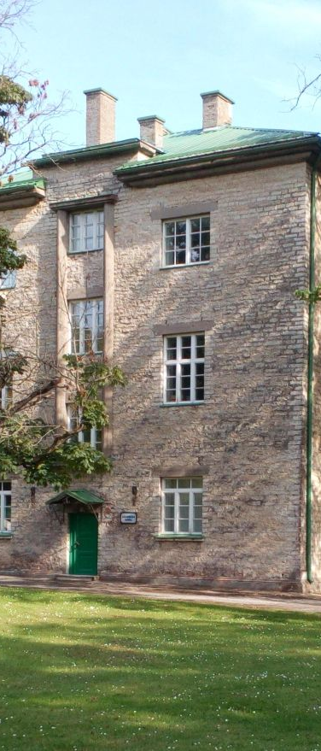
Koolivõrgu korrastamine
Keskhariduse tasemel enam vastutust riigile ning koos omavalitsustega gümnaasiumivõrgu ülevaatamine.
Iga maakonda ja kooli vaadatakse individuaalselt, võttes arvesse kooli ja asukoha eripära, distantsi teistest koolidest (kutseõppeasutused, gümnaasiumid).
Õppimiskohustuse ea pikendamise reform ning kutsehariduse reform käivad koolivõrgu korrastamisega „ühte jalga“.
Põhikoolide lõpetajate kutsevaliku võimalused muutuvad avaramaks.
Valikud peavad lähtuma õppijate soovidest (akadeemiline või rakenduslik) ja tööturu vajadustest.

Slide 33
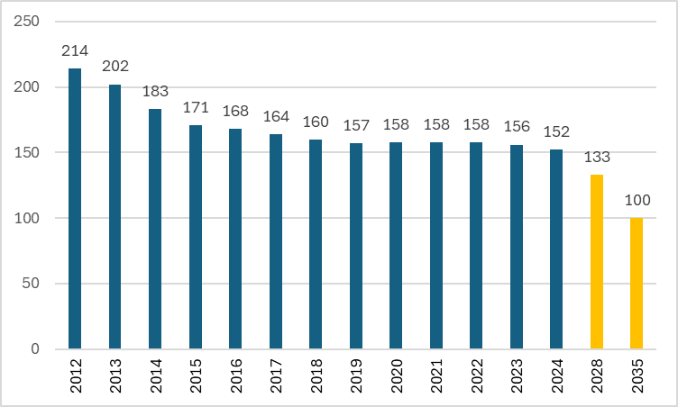
Gümnaasiumite arvu muutus
Statsionaarse õppega gümnaasiumide arv aastatel 2012-2024 ning siht aastani 2035 (kollased tulbad).

Slide 34
Hariduskeskused
Tänastest kutseõppekeskustest saavad põhikoolijärgse hariduse keskused, kus on võimalik omandada kutset, rakenduslikku gümnaasiumiharidust, nii mittestatsionaarset kui ka akadeemilist gümnaasiumiharidust ning läbida ka ettevalmistava õppe aasta.
Maakondlikesse hariduskeskustesse panustavad nii riik, ettevõtjad kui kohalikud omavalitsused ühiselt, luues põhikooli järgse õppe võimalusi piirkonna noortele.
Keskhariduse seadus ja kutsehariduse seadus 2027-2028.
Esimesed hariduskeskused täies mahus käivituvad 2028/2029.
Aastaks 2035 võiks üle Eesti olla ligukaudu 100 gümnaasiumi ja 30 hariduskeskust.

Slide 35
Õpetajate karjäärimudel

Slide 36
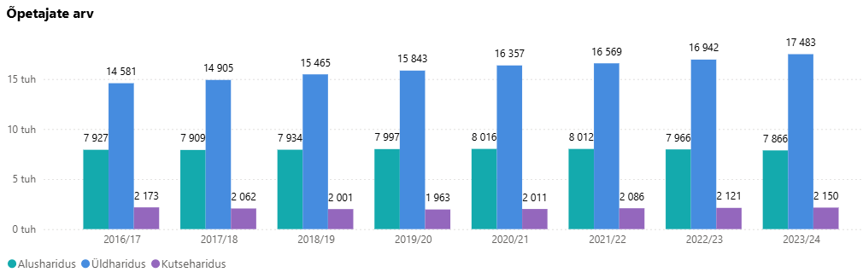
Õpetajate arv

Slide 37
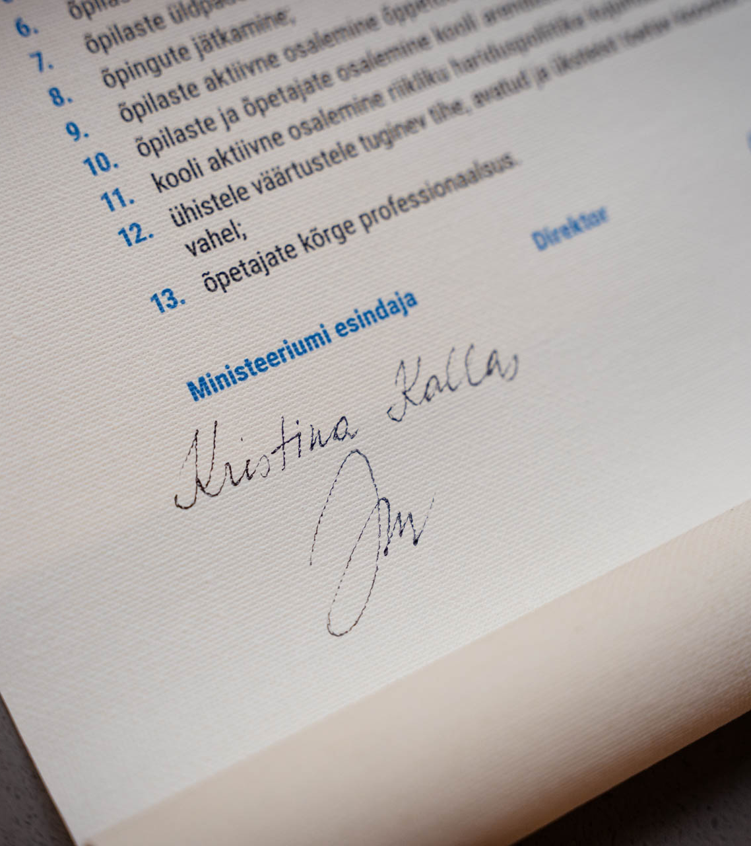
Karjäärimudel
Üldhariduse õpetaja karjäärimudel on raamistik, mis
määratleb õpetajaameti peamised karjääriastmed ;
kompetentsinõuded;
ootused iga karjääriastme tööülesannetele;
palga alammäära koefitsiendid;
tingimused astmele sisenemiseks ja astmete vahel liikumiseks.
Karjäärimudel – kvalifikatsiooninõuetele vastavale õpetajale.

Slide 38


Kutsetase
Karjääriaste
Hõlmab lisaks kompetentsidele ka ülesannete, vastutuse ja tasustamise kirjeldust.
Karjäärimudelil on neli astet: aste 1, alustav õpetaja; aste 2, õpetaja; aste 3, vanemõpetaja;
aste 4, meisterõpetaja.
Iga astme kompetentside aluseks on õpetaja kutsestandardid:
  aste 1 ja aste 2 - kutsestandard õpetaja, tase 7;
  aste 3 – kutsestandard vanemõpetaja, tase 7;
  aste 4 – kutsestandard meisterõpetaja, tase 8.
Kutsestandardid – ametialal töötamise kompetentside kirjeldus;
Üldhariduskooli õpetajatel
  õpetaja, tase 7;
  vanemõpetaja, tase 7
  meisterõpetaja, tase 8;
Aluseks õpetajakoolitusele;
Aluseks koolijuhile õpetaja kompetentside hindamisel (värbamine, arenguvestlused, täiendusõppe planeerimine jms).
Kutsetase vs karjääriaste

Slide 39
Karjääriastmed
Aste 1 alustav õpetaja | Aste 2 õpetaja | Aste 3 vanemõpetaja | Aste 4 meisterõpetaja
Kompetentside kirjeldused kutsestandardis õpetaja, tase 7. Omistatakse kvalifikatsiooninõuetele vastavale õpetajale, kes õpetajana asub tööle esmakordselt. Kompetentse hindab ja astme omistab koolijuht. | Kompetentside kirjeldused kutsestandardis õpetaja, tase 7. Omistatakse kvalifikatsiooninõuetele vastavale õpetajale, kes on üldhariduse õpetajana töötanud vähemalt ühe aasta. Kompetentse hindab ja astme omistab koolijuht. Kehtib tähtajatult. | Kompetentside kirjeldused kutsestandardis vanemõpetaja, tase 7. Omistatakse viieks aastaks või vanemõpetaja kutsetaseme kehtimise ajaks. Kompetentse hindab ja astme omistab kohaliku tasandi komisjon. Kui vanemõpetaja ei taotle astme tähtaja lõppemisel uuesti astet, omistatakse talle aste 2, õpetaja. | Kompetentside kirjeldused tulenevad kutsestandardist meisterõpetaja, tase 8. Omistatakse õpetajale, kellel on kutsetase meisterõpetaja, tase 8. Omistatakse viieks aastaks või meisterõpetaja kutsetaseme kehtimise ajaks. Kui meisterõpetaja ei taotle astme tähtaja lõppemisel uuesti astet, omistatakse talle aste 2, õpetaja.

Slide 40
Karjäärimudeli rakendamine ja rahastus
2026-2028 õpetaja karjäärimudeli astmete palga alammäära koefitsiendid:
alustav õpetaja 1,0
õpetaja 1,0
vanemõpetaja 1,1
meisterõpetaja 1,3
Karjäärimudeli rakendamiseks kasutavad kooli pidajad diferentseerimiskomponenti, riik suurendab diferentseeritavat osa: 2026. aastal 22%ni, 2027. aastal 23%ni ja 2028. aastal 24%ni.
Õpetajana töötava kvalifikatsiooninõuetele mittevastava õpetaja palgakorralduse kehtestab koolijuht.
Karjäärimudel kehtestatakse ministri määrusega.
Osapooled rakendavad karjäärimudelit alates 1. jaanuarist 2026. a
Notes:
Kuna karjäärimudel on seotud kutsestandarditega, siis alustava õpetaja ja õpetaja astmel on aluseks õpetaja kutsestandard, tase 7. Vahe on selles, et alustava õpetaja astmel ollakse reeglina üks aasta ja sel aastal on juhil oluline tähele panna, et õpetajal oleks tööaja sisse mahutatud rohkem enesearengu jaoks kuluvat aega ja ka tööülesannete puhul peab jälgima, et kohe ei oleks klassijuhatamist, erivajadustega õpilaste õpirühmasid jms. Kompetentside tõus tähendab ühtlasi liikumist karjääriastmestikul. Esimesel kahel astmel on kompetentsid seotud ühe ja sama kutsetasemega ja seetõttu ka sarnane töötasu alammäär.

Slide 41
Koolijuhtide atesteerimine

Slide 42
Eesmärk
„Haridusvaldkonna arengukava 2021-2035“ üks strateegilistest eesmärkidest on, et Eestis on pädevad ja motiveeritud õpetajad ja koolijuhid, mitmekesine õpikeskkond ning õppijast lähtuv õpe.
Selleks tagatakse õppeasutuste juhtide järelkasv, toetatakse nende professionaalset arengut ning töötatakse välja ja rakendatakse juhtide hindamise süsteem, et soodustada haridusuuenduste levikut ja rakendamist ning vaimset ja füüsilist tervist ja heaolu toetava turvalise õppekeskkonna loomist.

Slide 43
Kavandatavad muudatused
Direktori vaba ametikoha täitmiseks korraldatava konkursi läbiviimise korra kehtestab valdkonna eest vastutav minister. Korras kirjeldame komisjoni miinimumkoosseisu, kuhu kuulub ka EKJÜ esindaja.
Direktori juhtimiskompetentse hinnatakse haridusjuhtide kompetentsimudeli alusel.
Direktori arengu toetamiseks viiakse temaga vähemalt üks kord tööaastas läbi professionaalset arengut toetav vestlus (edaspidi arenguvestlus), mille põhjal lepitakse kokku direktori enda ja kooli arengu eesmärkides. Arenguvestluse läbiviimise korra kehtestab kooli pidaja.
Direktori arengu toetamiseks ja tema teadmiste ning oskuste ametikohale vastavuse hindamiseks viiakse temaga üks kord iga viie tööaasta jooksul läbi atesteerimine. Direktorit atesteerib atesteerimiskomisjon. Atesteerimiskomisjoni moodustamise ja atesteerimise korraldamise tingimused ja korra kehtestab valdkonna eest vastutav minister.
Notes:
Siin otsusta, kas räägid ainult atesteerimisest või või kõikidest muudatustest

Slide 44
Atesteerimise kavand
PGSi eelnõu sai partnerite tagasiside ning hetkel on töös rakendusaktide väljatöötamine.
Atesteerimise kavandi töötas välja Tallinna Ülikooli Haridusjuhtimise Akadeemia koostöös Eesti Koolijuhtide Ühenduse, Haridus- ja Teadusministeeriumi, Tartu Ülikooli haridusinnovatsiooni töörühma ning pidajate esindajatega.
Ettepanek on selline, et pidaja moodustab atesteerimiskomisjoni, kuhu kuulub lisaks pidajale 2 eelneva väljaõppe saanud EKJÜ esindajat.
EKJÜ liikmete töökulu värbamis- ja atesteerimiskomisjonides osalemise eest katab koolijuhtide esindusorganisatsioon. HTM on avanud vabaühenduste taotlusvooru, kust EKJÜ saab toetust taotleda.
Notes:
Pidaja esindajatest on olnud kaasas ELVL haridusnõunik, endine Harku abivallavanem Lippin ja Tallinna haridusametist Rundu.

Slide 45
Kavandatavad muudatused ei too kohalikele omavalitsustele eelduslikult kaasa otseseid finantskohustusi, kuid võivad tuua kaasa mõningal määral halduskoormuse kasvu. Hinnanguliselt kulub ühele atesteerimisele 8 tundi (sh materjalidega tutvumine, atesteerimiskohtumine ning tagasisidestamine).
EKJÜ liikmete töökulu värbamis- ja atesteerimiskomisjonides osalemise eest katab koolijuhtide esindusorganisatsioon.
Euroopa Sotsiaalfond+ tegevuse „Haridus- ja noortevaldkonna töötajate esma- ja täiendusõpe ning järelkasv“ raames pakutakse juhtidele ja pidajatele uuenduste rakendamiseks vajalikku täiendusõpet.

Slide 46
Tehisaru haridusvaldkonnas – on tulnud ja jääb, kuidas sellega arvestada

Slide 47
Tehisintellekt on muutmas inimeste suhtlust, igapäevaelu ja haridust
Tehisintellekt muutub üha nutikamaks ja võimekamaks, võimaldades automatiseerida protsesse, analüüsida keerukaid andmekogumeid, tuvastada mustreid, ennustada tulevasi sündmusi ning teha kvaliteetsemaid otsuseid.
Tehisintellekti kasutamine võib muuta tööturu dünaamikat ja nõuda uusi oskusi ja kohanemisvõimet. Ennustatakse 300 miljoni töökoha kadu.
Olulisemaks muutub küsimus andmete hoidmise ja kasutamise turvalisusest ja privaatsusest.
Enam oodatakse tööturule sisenejatelt võimekust kohaneda muutuvate oludega, olla valmis elukestvaks õppeks, leida võimalusi areneda komplekssetes, mitme erineva valdkonna teadmisi ja oskuseid eeldavates ametites ehk siis teha seda, mida tehisintellekt ei oska.
*Andmete ja tehisintellekti valge raamat 2024-2030. MKM

Slide 48

Hetkeseis koolis
35% Eesti üldhariduskoolide õpetajatest on hakanud rohkem tähelepanu pöörama õpilaste kriitilise mõtlemise arendamisele.*
16% õpetajatest on proovinud muuta ülesandeid tehisarukindlaks.*
17% on selgemalt läbi mõelnud, millistest ülesannetes võib tehisaru kasutada ideede genereerimiseks ja info otsimiseks ja millistes mitte.*
57% õpetajatest ei ole veel mõelnud, kuidas tehisaru kaudu õppimist toetada.*
72% õpetajatest kasutab loomevõimelist tehisaru, et lihtsustada oma erialaseid ülesandeid.*
*Ülevaade J.Laaki poolt tehtud uuringust (august-sept., 2024)

Slide 49
Õpetaja roll maailmas, kus AI on tulnud, et jääda
Õpetaja on õppimisprotsessi toetaja ja mentor, kelle ees on väljakutsed:
Luua õppimist ja koos toimetamist toetav ruum.
Pöörata tähelepanu õppimise mõtestamisele, vältida näilist õppimist.
Leida vastus küsimusele, kas see, mida hetkel õpetan, on õppija jaoks tulevikus kõige olulisem.
Teha kindlaks, et iga õppija jaoks on loodud tema arengu jaoks parim keskkond. Leida viis iga õppija toetamiseks parimal võimalikul viisil.

Slide 50
Kuidas AI-st võiks saada õpetaja tööriist õpilase toetamisel
AI abil on võimalik hoida hinnanguliselt kokku 20% tööajast.
Rutiinsed, aeganõudvad tööd.
Ideede genereerimine (nt koostööks, lõiminguks).
Õpimetoodikate mitmekesistamine.
Erihuvidega õpilaste toetamine.
Võimalus koos õpilastega uusi tehnoloogilisi rakendusi avastada ja kasutama õppida.

Slide 51
EDASISED SAMMUD…

Slide 52
Uuenenud õppeprotsessi kontseptsiooni loomine
Eesmärk leida vastused küsimustele:
Millised on tehisintellekti kasutamise põhimõtted?
Millises eetilises ja juriidilises raamistikus tegutseme?
Kuidas peaks olema korraldatud õppeprotsess tehisintellekti ajastul?
Millised võimalused tekivad?
Milliste probleemide, riskide ja ohtude peame arvestama?
Kuidas toetada õppijat ja õpetajat?

Slide 53
AI kirjaoskuse arendamine
Digipädevusmudeli uuendamine
  -Tegevusjuhised digipädevuse kujundamise strateegiate loomiseks
  - Digipädevuse hindamise lähenemiste kaardistamine ja väljatöötamine
  - AI-kirjaoskuse defineerimine digipädevusmudelis
Digipädevuse välishindamisvahendite arendamine
  - AI komponendi lisamine

Slide 54
Õpetajate toetamine
Praktilised töötoad
Avatud taotlusvoor koolitajate leidmiseks
  Idee: iga kool, kes seda soovib, leiab endale koolitaja, kes viib läbi töötoa tehisaru kasutamise võimalustest​.
  Eesmärk: anda praktilist teadmist tehisaru rakendamisest ainetunnis​
  Ajaraam: 2025​ I pool
  Sihtrühm: kõikide üldhariduskoolide õpetajad ​

Slide 55
Hea teada! Eesti keel ja AI
Kuidas AI ajastul kindlustada, et eesti keel jääks ka suurtes keelemudelites püsima ja saaksime osa nendest hüvedest, mida generatiivne AI pakub?
Et tehisaru saaks toimida eesti keeles, peab jõudma keelemudelitesse palju kvaliteetset ja päevakohast eestikeelset alusmaterjali nt ülikoolide lõputööd, kirjandusteosed jne.
Aasta lõpuks valmib ministeeriumide koostöös keeletehnoloogia juhtimismudel.

